Slide 1
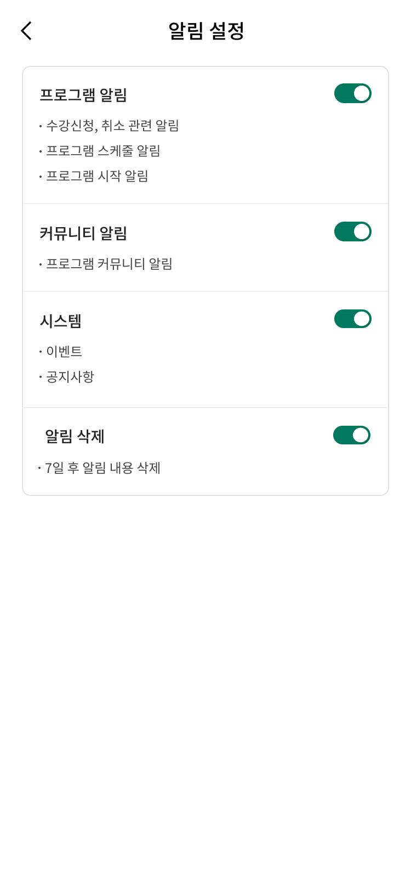
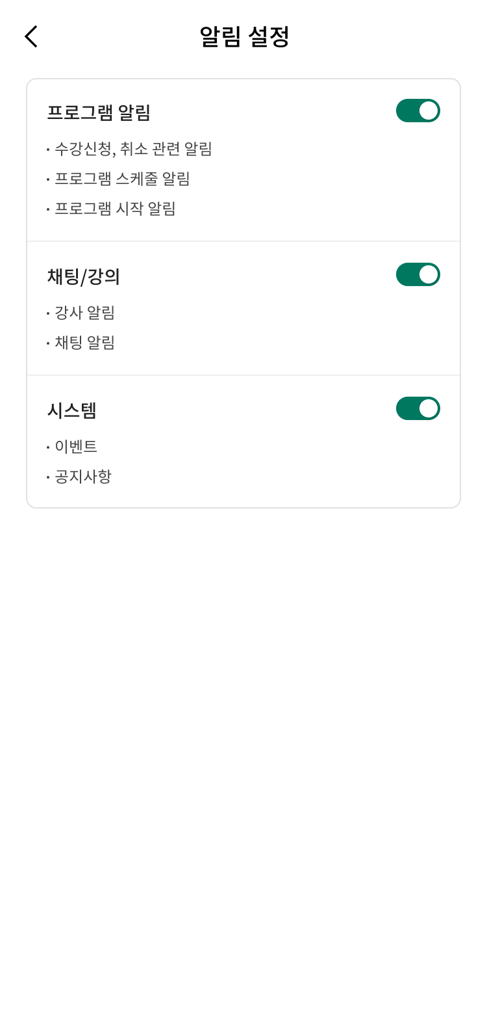
1. 알림 설정
To-be
As-Is
알림 설정
프로그램 알림
  등록된 프로그램에 대한 알림 설정
커뮤니티 알림
  수강 신청된 프로그램 커뮤니티에 등록된 사항 알림
시스템 알림
  인문네트워크 시스템 이벤트 및 공지사항 알림
알림 삭제
  알림 내용 삭제 → 기본값 활성.
  7일이 경과된 알림 내용 삭제.
1
2
3
4

Slide 2
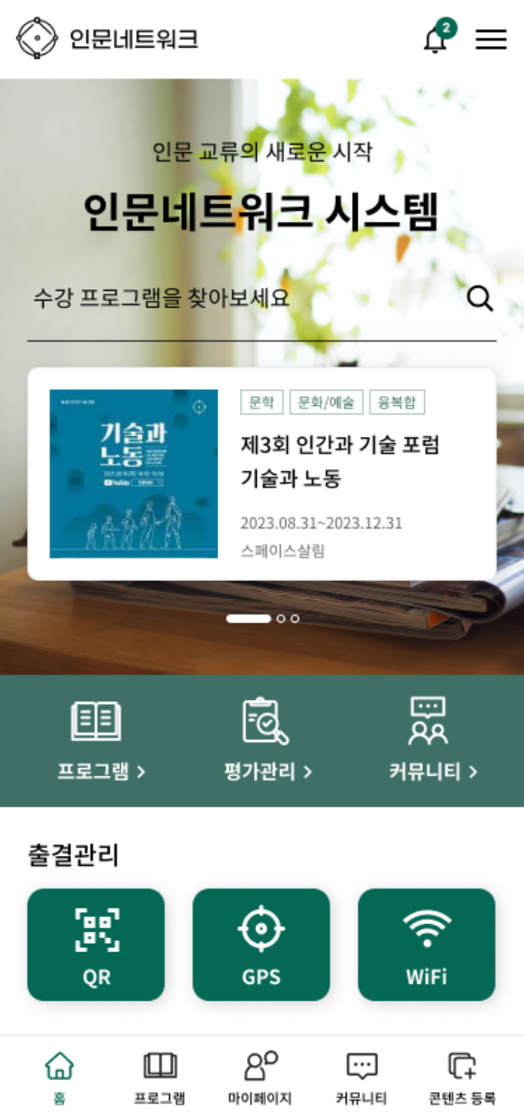
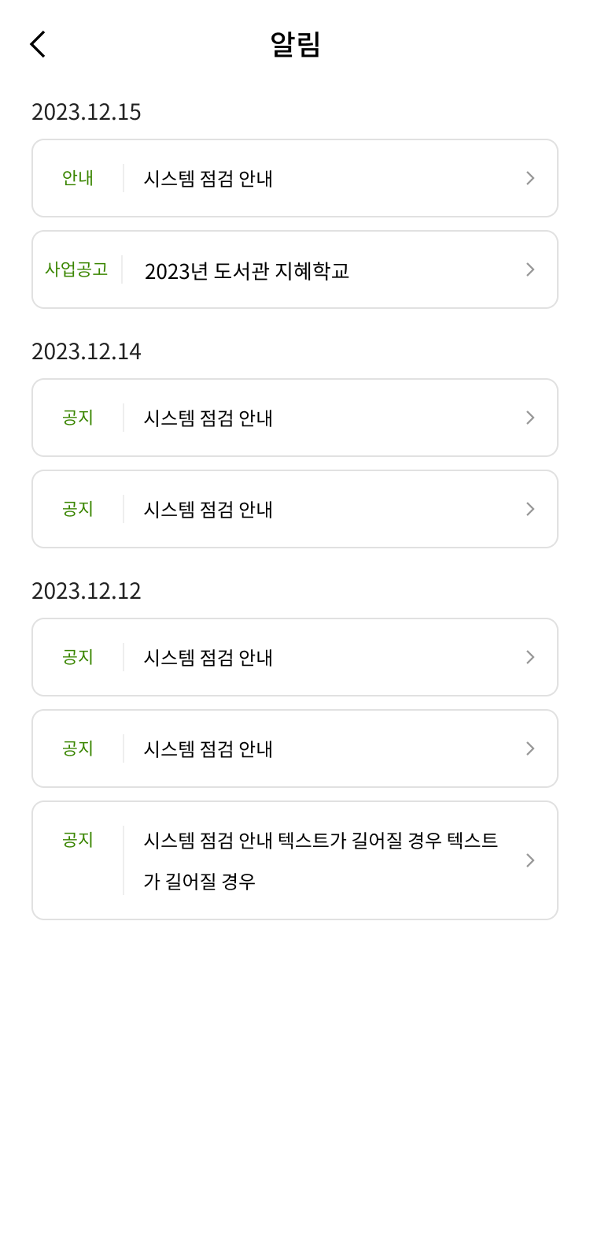
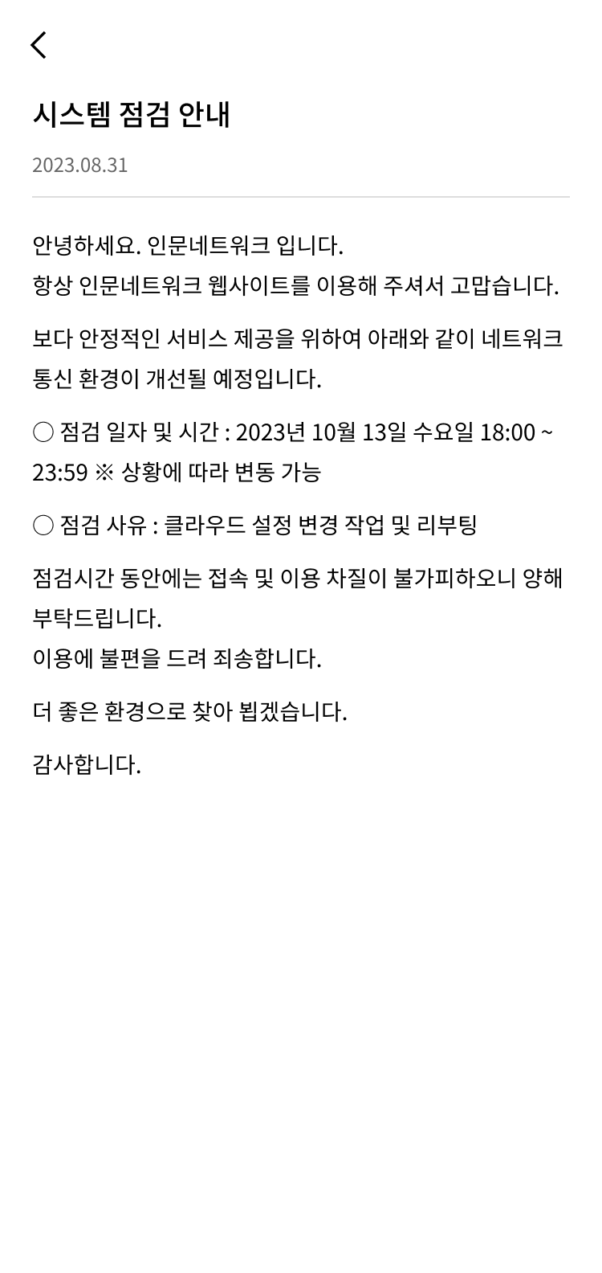
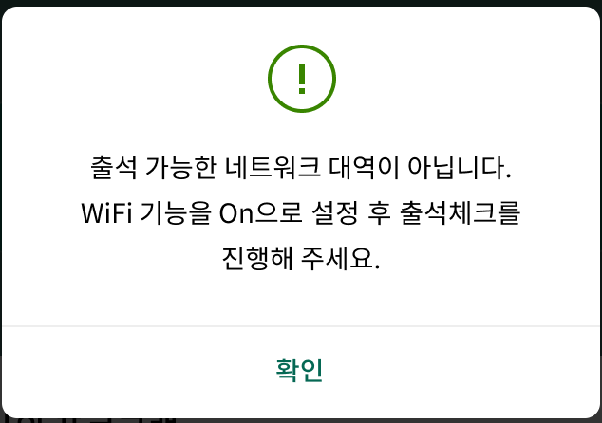
1. 알림 보기

Slide 3
관련 API 정보
정보 : https://dev.stoneitgt.com/networkApi/swagger-ui.html
접속하시면 인문네트워크 FCM API 페이지에서
/api/m/getFcmReceiveYn
FCM 전송 상태 값 상세
{
"user_id":"test49"
, "user_token":"d3017d63ee8105cb28bb6e6a37d01a5cb80494bc38cde71a7d7211ea2e3ba35b9567e0e263223796"
}
--------------------------------------------------------------------------------------------------------------------
/api/m/saveFcmReceiveYn
FCM 전송 상태 값 등록
{
"user_id": "test49",
"fcm_commu_yn": "N",
"user_token": "d3017d63ee8105cb28bb6e6a37d01a5cb80494bc38cde71a7d7211ea2e3ba35b9567e0e263223796",
"fcm_prog_yn": "Y",
"fcm_event_yn": "Y"
}
으로 API 등록을 했습니다.
앱에서 알람여부 조회/등록시 사용 가능하게 설정했습니다.
  user_id: 사용자 ID
  user_token : 사용자 토큰
  fcm_commu_yn : 커뮤니티 알람 사용여부 ( Y,N)
  fcm_prog_yn : 프로그램 알람 사용 여부 (Y,N)
  fcm_event_yn : 전체 공지사항등 사용 여부 (Y,N)

